Slide 1
محاضرة ادارة الذاكرة + القوائم الخطية

Slide 2
ادارة الذاكرة في C++
عندما يكون البرنامج في مرحلة التشغيل فانه يحجز اماكن في الذاكرة لكل امر و لكل بيان , و عندما ينتهي تشغيل البرنامج تتحرر الذاكرة من تلك البيانات و نفقدها بشكل نهائي , تخصيص اماكن في الذاكرة بهذه الطريقة يسمي بالتخصيص(التوزيع) الغير حر(الثابت) للذاكرة static allocation.
تخصيص اماكن بالذاكرة حسب حاجة المبرمج يطلق علية التوزيع الحر/الديناميكي dynamic allocation.
التوزيع الحر(المتغير) dynamic
توفر C دوال مبنية داخليا (في المكتبة malloc.h) لتخصيص اماكن بالذاكرة بشكل حر ( الدالة malloc) و كذلك تحرير الذاكرة ( الدالة free).
توفر C++ دوال مبنية داخليا لتخصيص اماكن بالذاكرة بشكل حر ( الدالة new) و كذلك تحرير الذاكرة ( الدالة delete).

Slide 3
مثال:
double *ptr;
ptr= (double*) malloc(sizeof(double));
تحرير وتوزيع الذاكرة في C
اختيارية
مثال:
struct emp
{
int data;
char name[20];
};
emp *t; //create a pointer to the struct emp
t = (emp*)malloc(sizeof(emp)); //allocate space for struct emp
t->data=50;
strcpy(t->name,”hanaa”);
…
free(t); // تحرير الذاكرة
تحرير وتوزيع الذاكرة في C

Slide 4
مثال:
تحرير وتوزيع الذاكرة في C++
struct emp
{
int data;
char name[20];
};
emp *t; //create a pointer to the struct emp
t = new emp; //allocate space for struct emp
t->data=50;
strcpy(t->name,”hanaa”);
…
delete t ; // تحرير الذاكرة

Slide 5
هياكل البيانات
هياكل البيانات (الكائنات) مثل القوائم , المجموعات , .. تعتبر نوع بيان مجرد abstract data type مثل int , float , … أي نستطيع اشتقاق انواع منها.
منها نوعان :
خطي أي نخزن البيانات و نعبرها بطريقة خطية (تسلسل) مثل array , linked list , stack , ….
غير خطية أي نخزن البيانات و نعبرها بطريقة غير خطية مثل tree , graph ,….

Slide 6
القوائم الخطية linked list
عند تمثيل المكدس stack و الطابور queue بواسطة المصفوفات فان حجمها يكون محدد و يحجز statically اثناء الترجمة فاذا كان الحجم المحدد للمصفوفة كبير و لم نحتاجه بالكامل فهذا يسبب ضياع في الذاكرة memory wastageو اذا كان حجم المصفوفة صغير و احتجنا الي حجم اكبر فان هذا يسبب مشكلة insufficient memory.
عملية الاضافة والحذف من المصفوفة اما تسبب increment or shift لعناصر المصفوفة.
1 , 2 يعتبر من عيوب المصفوفة.
عند استخدام ال linked list فإنها تحجز dynamically حسب الحاجة اثناء ال run فنجد انه لا وجود للمشاكل السابقة memory wastage or insufficient memory. و كذلك عمليتي الاضافة و الحذف تتم بدون أي مشكلة.

Slide 7
القوائم الخطية linked list
القائمة الخطية هي نوع من انواع هياكل البيانات الخطية تستخدم لتنظيم البيانات في الذاكرة و كذلك في تمثيل / محاكاة انواع اخري من هياكل البيانات .
ليس شرط ان تكون عناصر القائمة متجاورة في الذاكرة .
تتكون من عدد من العناصر تسمي بالعقد nodes مرتبطة مع بعضها عن طريق مؤشرات.
العقدة (node) عبارة عن تركيبة struct أو كائن من طبقة تتكون من حقلين او اكثر من البيانات تسمي بـ 'data /Info' field و حقل آخر للمؤشر يعرف بـ 'Link/address' field .
الحقل الاول يحمل قيم البيانات و الحقل الثاني يحمل عنوان العقدة التالية أو القيمة NULL اذا كانت القائمة فارغة أو نهاية القائمة.

Slide 8
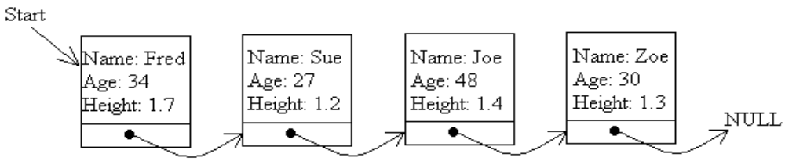
تأخذ الشكل التالي:
Deletion from a linked list
A1
A2
A3
A4
A5
Insertion to a linked list
A1
A2
A3
A4
A5
X
Linked List with a header
head
A1
A2
A3
A4
A5
حيث head هو مؤشر للعقدة الأولي في القائمة.

Slide 9
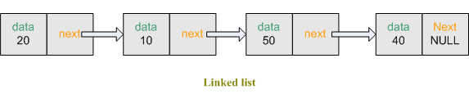
مثال:
struct node { int data; node *next; };
الاعلان عن عقدة (حلقة node)
The items of the list
List Type's
Singly-Linked Lists
Doubly-Linked Lists or Two way Linked List
Circularly-Linked Lists
Circularly-Doubly Linked Lists

Slide 10

Doubly-Linked List :
Circularly-Linked List :
Linked list operations:
1) Insert from front
2) Traverse
3) Insert from back
4) Insert after specified number of nodes
5) Delete from front
6) Delete from back
7) Delete specified number of node
8) Sort nodes

Slide 11
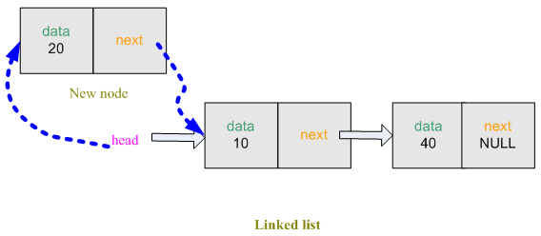
اضافة عقدة لبداية القائمة: (Insert from front)
struct node
{
int data;
node *next;
};
typedef struct node *PtrToNode;
typedef PtrToNode List;

Slide 12
node* inserttofront(List l, int info) //where l is a head
{
node *temp;
if (l==NULL)
{ l=new node; l->data=info; l->next=NULL; }
else
{
temp = new node;
temp->data = info;
temp->next=l;
l = temp;
}
return l; // return with head node
}

Slide 13
void main()
{
List Head;
Head=NULL; // LIST IS EMPTY
Head=inserttofront(Head,20);
Head=inserttofront(Head,40);
Head=inserttofront(Head,80);
}

Slide 14
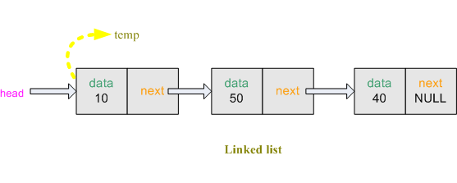
عبور القائمة Traverse the list
void traverse(List l )
{
node *temp=l;
while( temp!=NULL )
{
cout<< temp->data<<" ";
temp = temp->next;
}
}

Slide 15
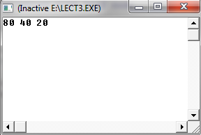
…
void main()
{
List Head;
Head=NULL; // LIST IS EMPTY
Head=inserttofront(Head,20);
Head=inserttofront(Head,40);
Head=inserttofront(Head,80);
traverse(Head);
}

Slide 16
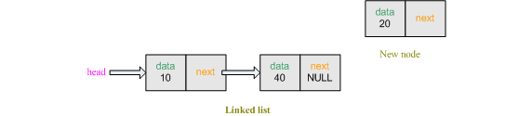
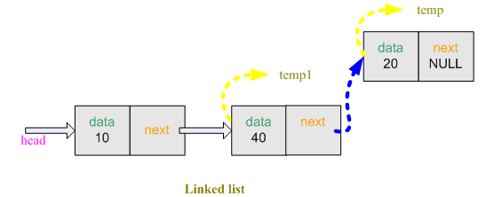
اضافة عقدة جديدة في نهاية القائمة Insert to back

Slide 17
node* insert_to_back(List head,int info)
{
node *temp1;
temp1 = head;
while(temp1->next!=NULL)
temp1 = temp1->next;
node *temp;
temp = new node;
temp->data = info;
temp->next = NULL;
temp1->next = temp;
return head;
}

Slide 18
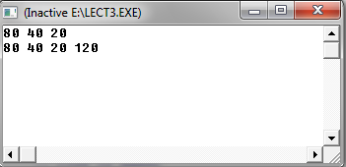
void main()
{
List Head;
Head=NULL; // LIST IS EMPTY
Head=inserttofront(Head,20);
Head=inserttofront(Head,40);
Head=inserttofront(Head,80);
traverse(Head);
cout<<endl;
Head=insert_to_back(Head,120);
traverse(Head);
}

Slide 19
محاضرة 4

Slide 20
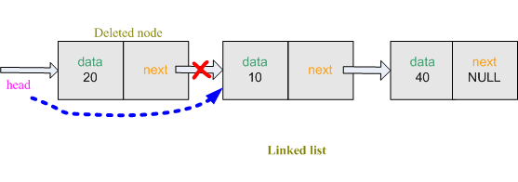
حذف عقدة من بداية القائمة delete from front
node* deletefront(List head)
{
node *temp;
temp = head;
head = temp->next;
delete temp;
return head;
}

Slide 21
void main()
{
List Head;
Head=NULL; // LIST IS EMPTY
Head=inserttofront(Head,20);
Head=inserttofront(Head,40);
Head=inserttofront(Head,80);
traverse(Head);
cout<<endl;
Head=insert_to_back(Head,120);
traverse(Head);
cout<<endl;
Head=deletefront(Head);
traverse(Head);
}

Slide 22
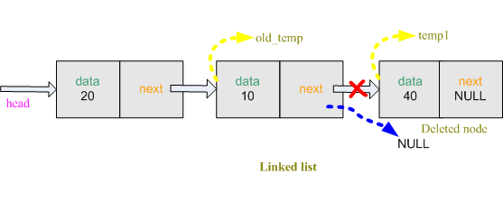
حذف عقدة من نهاية القائمة delete from back

Slide 23
node* deletefromback(List head)
{
node *temp1 = head;
node *old_temp;
while(temp1->next!=NULL)
{
old_temp = temp1;
temp1 = temp1-> next;
}
old_temp-> next = NULL;
delete temp1;
return head;
}

Slide 24
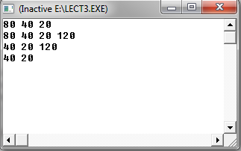
void main()
{
List Head;
Head=NULL; // LIST IS EMPTY
Head=inserttofront(Head,20);
Head=inserttofront(Head,40);
Head=inserttofront(Head,80);
traverse(Head);
cout<<endl;
Head=insert_to_back(Head,120);
traverse(Head);
cout<<endl;
Head=deletefront(Head);
traverse(Head);
cout<<endl;
Head=deletefromback(Head);
traverse(Head);
}

Slide 25
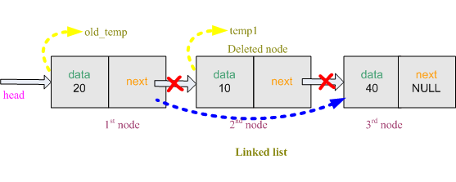
حذف عقدة (محددة) بالقائمة delete from where

Slide 26
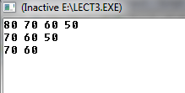
node* deletewhere(List l,int node_number)
{
node *temp1 , *old_temp;
temp1 = l;
if(node_number!=1)
{
for( int i = 1 ; i < node_number ; i++ )
{
old_temp = temp1;
temp1 = temp1->next;
}
old_temp->next=temp1->next;
delete temp1;
return l;
}
else
{ l = temp1->next; delete temp1; return l; }
}

Slide 27
مثال:
انشئ دالة getSum يمرر اليها مصفوفة و حجمها لحساب مجموع عناصر المصفوفة و العودة به.
# include<iostream.h>
int getSum(int arr[], int size)
{
int i, sum = 0;
for (i = 0; i < size; i++)
{ sum += arr[i]; }
return sum;
}

Slide 28
استدعاء الدالة getSum
void main () { int balance[5] = {1000, 2, 3, 17, 50}; int s1= getSum( balance , 5 ) ; cout << "Average value is: " << s1 << endl; }

Slide 29
مثال:
انشئ دالة g1 يمرر اليها مصفوفة و حجمها لضرب عناصر المصفوفة في 5 ثم العودة بالمصفوفة.
int* g1( int arr[], int size) { int *p1; for (int i = 0; i < size; i++) { arr[i]=arr[i]*5; } p1=arr; return p1; }

Slide 30
استدعاء الدالة g1
void main()
{
int a[ ]={1,2,3,4,5,6};
int *d = g1 (a,6);
cout<<*d<<" "<<*(d+1)<<" "<<*(d+2)
<<" "<<*(d+3)<<" "<<*(d+4)<<" "<<*(d+5);
}

Slide 31
مثال:
انشئ دالة max يمرر اليها عددين وتعود بالعدد الاكبر.
int max(int num1, int num2) { if (num1 > num2) return num1; else return num2; }
void main ( )
{
int a ,b ; cin>>a>>b;
cout << "Max value is : " << max(a, b);
}

